Slide 1
Kursus i RPA
7. maj 2025

Slide 2


Hvem er vi
Morten Christoffersen
Faglig konsulent
Lasse Nørmark
AI konsulent

Slide 3
Agenda
09.30 Velkommen
09.45 RPA i dag – Hvad med i morgen?
10.45 Teknologien som løsning i Aarhus Kommune, Bo Fristed, Chef for ITK (Innovation, Teknologi og Kreativitet) Aarhus Kommune
11.45 Frokost
12:15 Kom i gang med RPA – oplæg, øvelser og diskussion ved Bo Størup
14:00 Undervisningsmaterialer til dig
14.30 Farvel og tak
Notes:
Håndsoprækning – hvor mange er fra GF, HF og AMU?

Slide 5
Aktiviteter
Notes:
Lad os starte med formålet…

Slide 6

Udviklingsworkshops

Slide 7

+600 TIMERS undervisningsmateriale

Slide 8

Netværk for undervisere

Slide 9
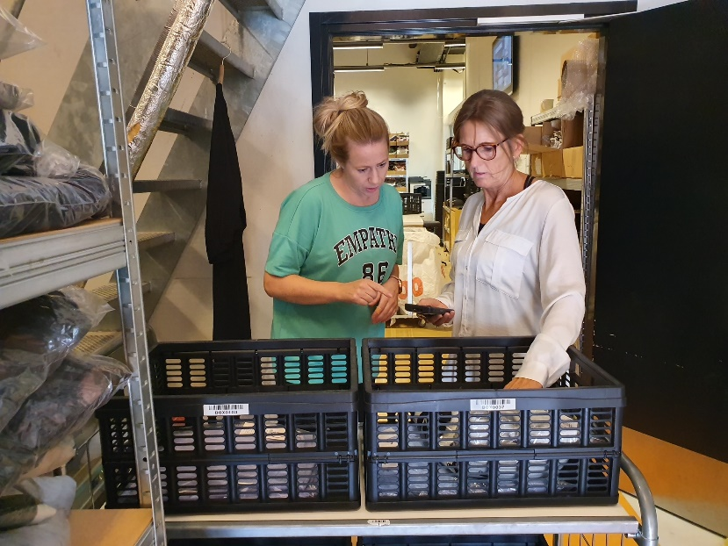
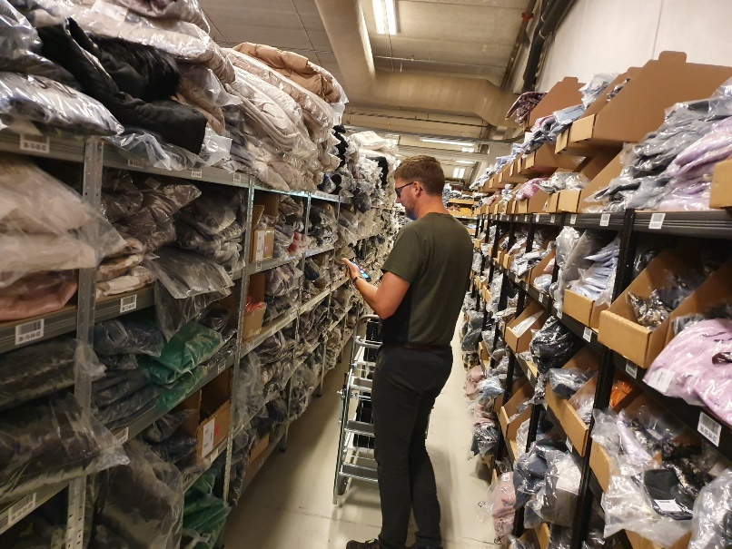
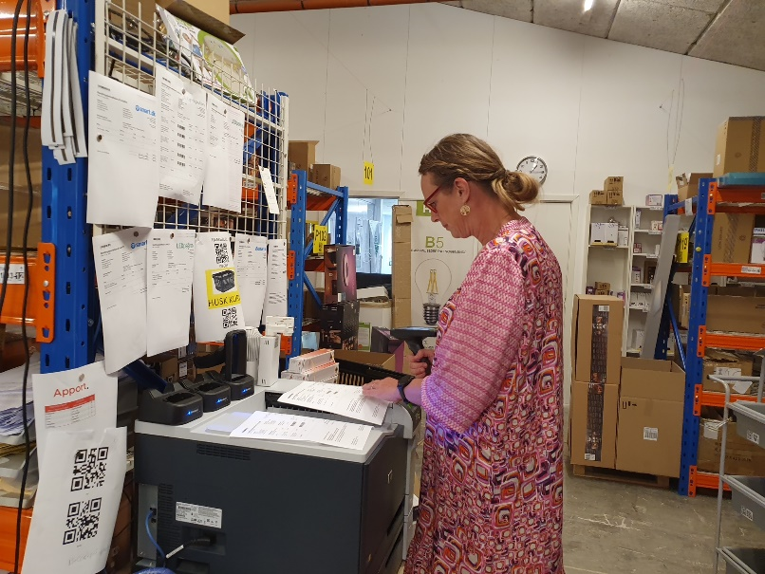
Undervisere i praktik
2 dages praktik i virksomhed med digital handel
Videncenteret finder virksomheder og planlægger praktikforløb
Underviserne skal bare melde sig til og møde op

Slide 10

WEBINARER
10-12 om året om digital handel, AI og bæredygtighed
338 deltagere i snit

Slide 11
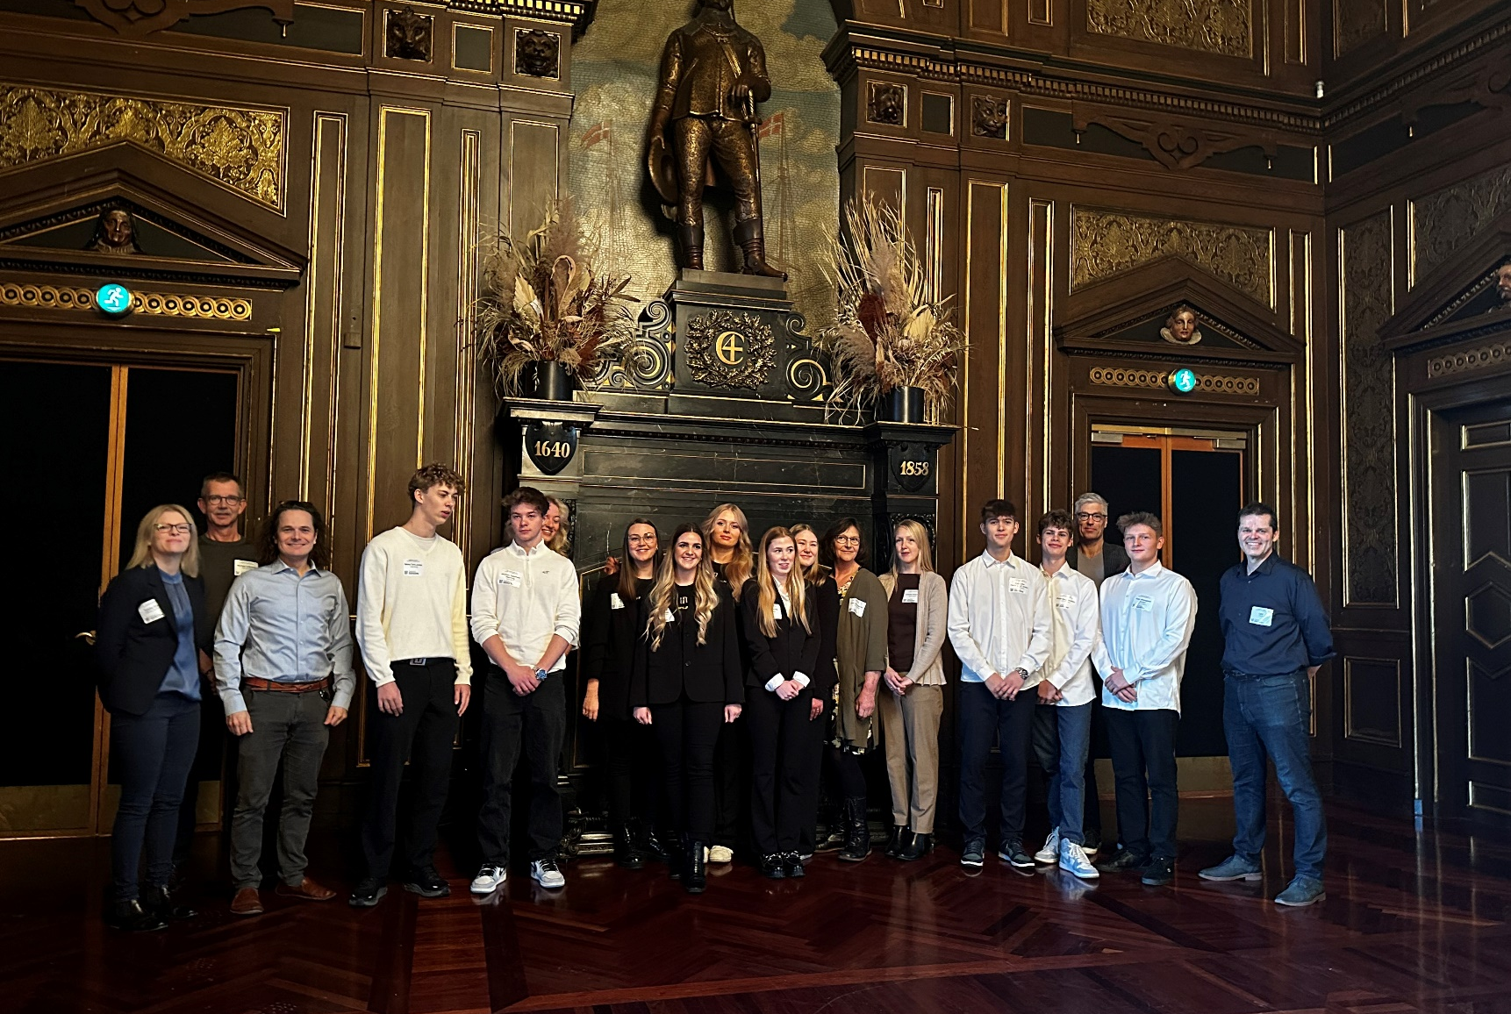
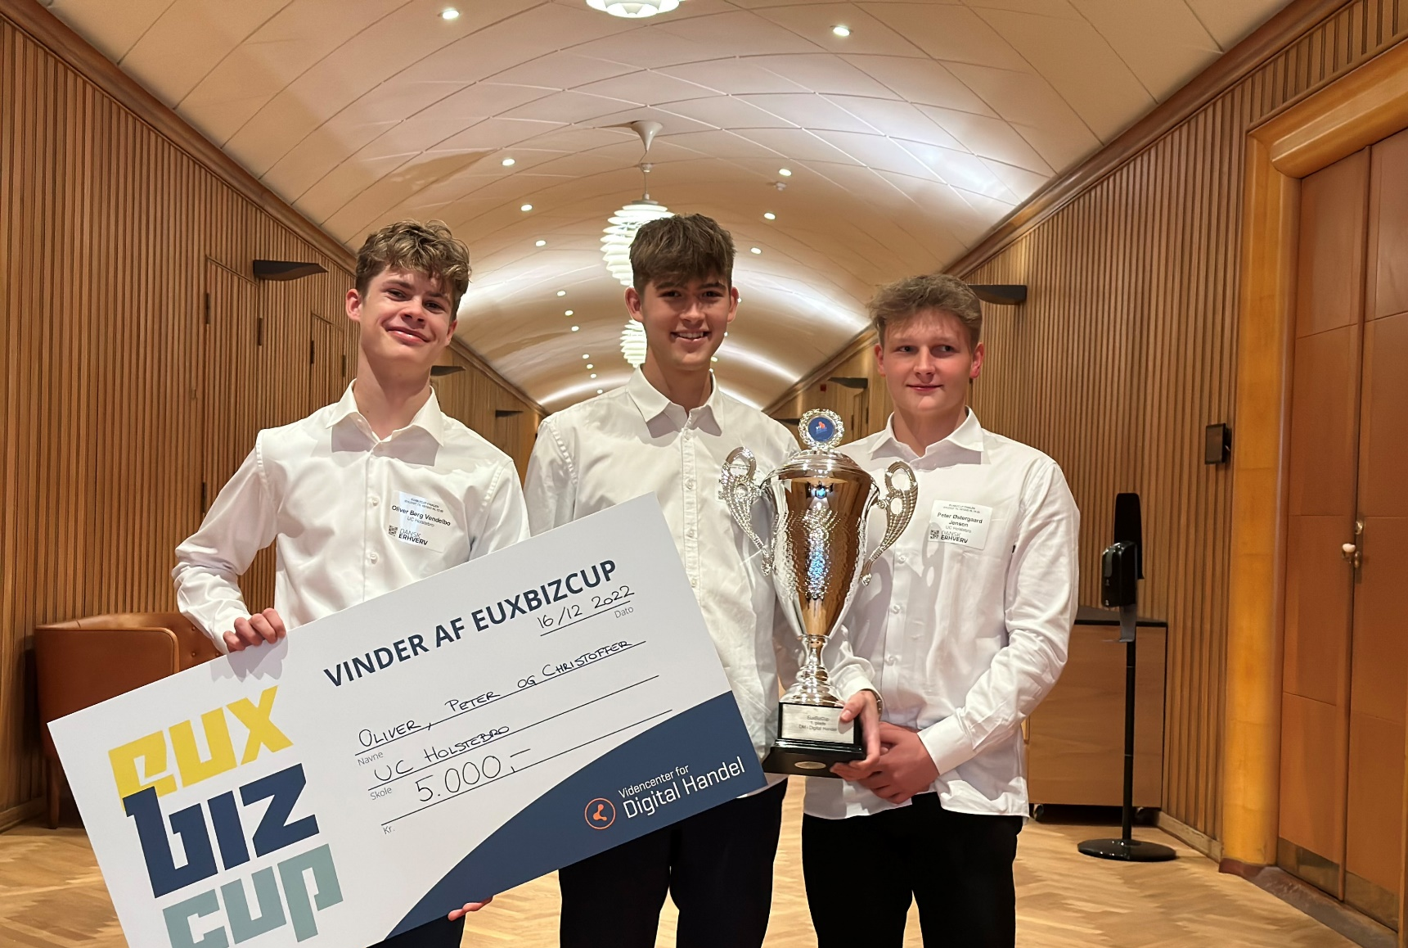
EuxBizCup
National case competition
19 skoler
800 elever

Slide 12


Gorilla Juice
Kurser, der sparker r..

Slide 13
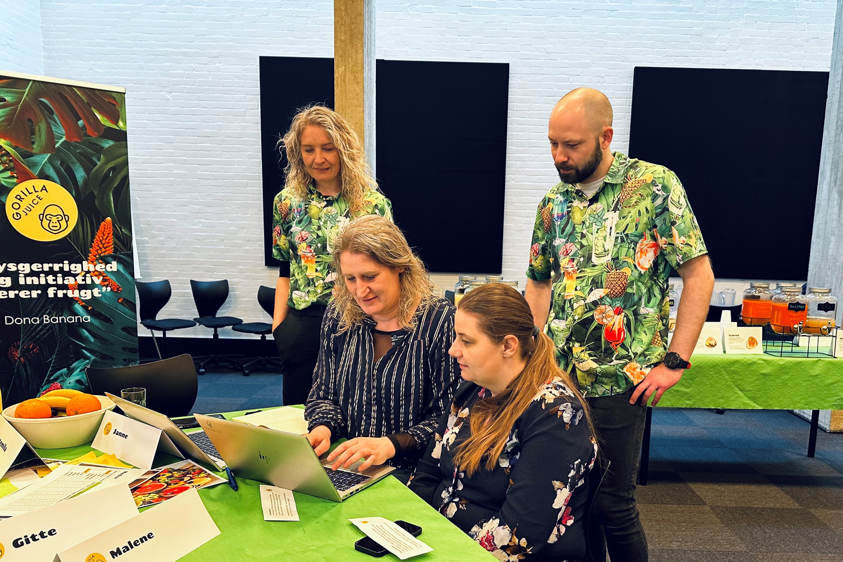
Gorilla Juice
Kurser, der sparker r..

Slide 14


LYNKURSER
i
AI og bæredygtighed
20-30 minutters oplæg
Opgaver til klassen

Slide 15
Fokus på kunstig intelligens
Læringsnetværk
Dedikeret nyhedsbrev
Gorilla Juice kursus
Temadag
Nye undervisningsmaterialer
Opdatering af eksisterende undervisningsmaterialer

Slide 16

Masser af bæredygtighed
Undervisningsmaterialer
Workshops, webinarer og seminarer for undervisere
Gorilla Juice kursus om ESG
Værdig - spil om den tredobbelte bundlinje og mærkningsordninger
AMU - undervisningsmaterialer

Slide 17
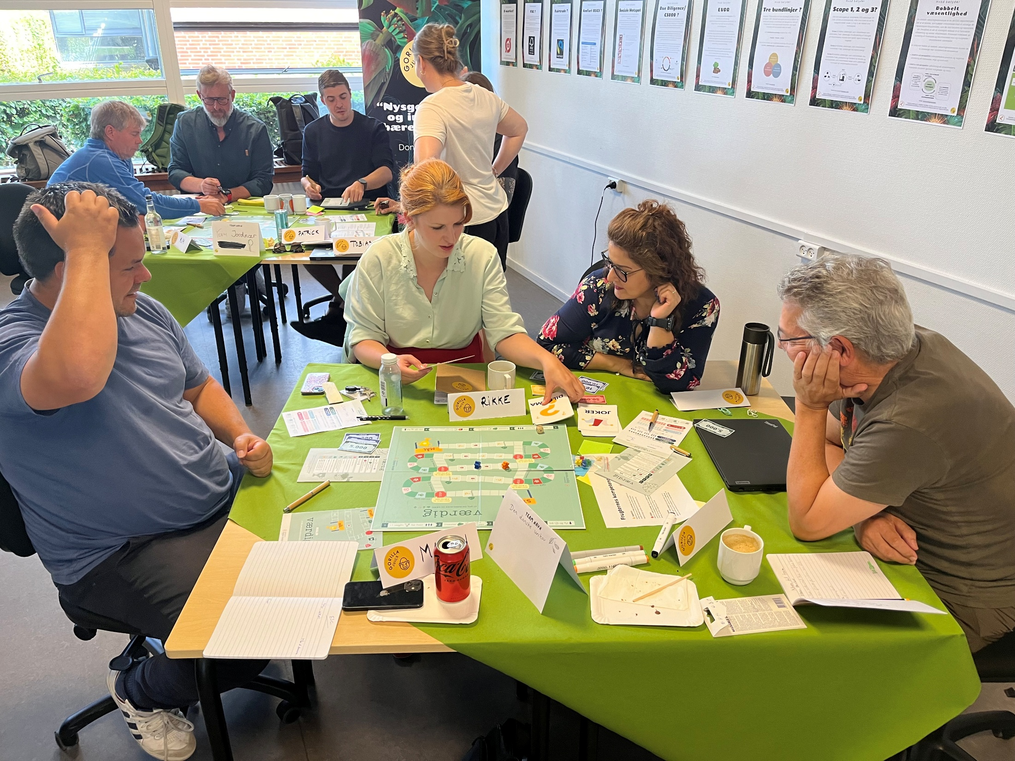
Skoleevents
Gorilla Juice AI
Gorilla Juice ESG
Kunstig intelligens og fremtidens merkantile erhvervsmarked
Bæredygtighed som konkurrenceparameter
Bæredygtig spilcafé

Slide 18
RPA - Introduktion
Robotic Process Automation
Én definition:
RPA er software­robotter, der via brugergrænsefladen efterligner menneskers klik, tastetryk og data­udveksling for at udføre regel‑baserede, gentagne opgaver på tværs af systemer.
Fra manuelle arbejdsgange til automatisering
Notes:
RPA STÅR FOR….. Altså Robotter som automatisere processer.
Det bruges altså til at erstatte manuelle processer, som du normalt selv udfører med din mus og tastatur.
Gennem Automatisering af processer med softwarerobotter.

Slide 19
Hvad er RPA – helt enkelt?
RPA står for Robotic Process Automation
Det er software, der efterligner menneskelige handlinger på en computer
Bruges til at udføre gentagende og regelbaserede opgaver automatisk
Regelbaseret = If this, Then that
Tænk på RPA som en 'digital assistent' – den gør arbejdet, mens du fokuserer på vigtigere ting
Notes:
Så RPA bruges altså til at erstatte manuelle processer, som du normalt selv udfører med din mus og tastatur.

Slide 20
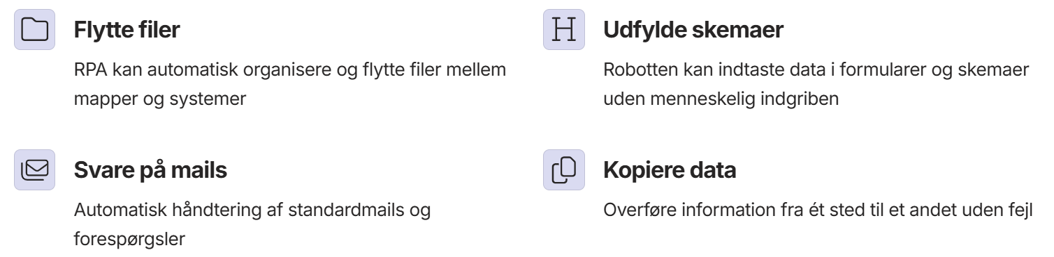
Hvad kan RPA gøre for dig?
RPA er som en hjælper, der tager sig af kedelige opgaver for dig. Og det gør den helt automatisk, så du slipper for at gøre det selv hver dag.
Notes:
Eksempel:
Forestil dig, at du hver morgen åbner mails, henter en vedhæftet fil, gemmer den i en mappe og skriver noget ind i et system. Det kan RPA gøre helt af sig selv, mens du drikker din morgenkaffe.

Slide 21

Notes:
Hvor kender I RPA fra?
Er I selv påvirket af RPA’er?
Har I selv bygget nogen?
Hvor meget engagerer jeres elever sig i RPA?
4 minutter

Slide 22
RPA i kommunen
Ringkøbing-Skjern Kommune frigiver 37.400 timer på 3 år
130 løsninger (dec. 2022)
Startet med ‘ufarlige’ opgaver
Mere oplevet tid til faglige opgaver
Forslag til nye robotter fra medarbejderne
Udgift:2,5 årsværk inkl. licenser.
Kilde: KL
Notes:
blandt andet ved en række kontrolopgaver, hvor robotterne laver kontrol på hele populationen fremfor blot en stikprøve.
Grundstenen for denne succes har blandt andet været indledningsvis at bygge robotter til ”ufarlige” opgaver, som ikke tager arbejde fra ”menneskelige kolleger”. Dette har bidraget til, at medarbejderne oplever, at robotterne frigør dem fra trivielle opgaver og skaber mere rum til kerneopgaver, hvor fagligheden er i spil.
https://www.kl.dk/videncenter/nyheder/2022/vink-farvel-til-triviel-administration-i-ringkoebing-skjern-har-software-robotter-frigivet-37400-timer-paa-tre-aar
2 minutter

Slide 23

RPA i private virksomheder
Sinful og overvågning influcensere
Influencere sender data
Sebastian flytter data
Bygger dashboard
Notes:
2 minutter

Slide 24

RPA i private virksomheder
Sinful og overvågning influencere
Influencere sender data
Sebastian åbner mail
Flytter vedhæftede filer
Opdaterer regneark
Bygger dashboard

Slide 25
RPA i private virksomheder
Færdigt flow
Notes:
Og for at gøre det ekstra lækkert, så har han brugt ChatGPT til at bygge autmatiseringen med. Det hele er bygget i et script i Google Sheets.
Frigør egen tid og gør hans egen hverdag mindre travl.

Slide 26
Risici
Hvor bor flowet?
GDPR
🚩
Notes:
3 minutter
Hvor bor flowet?
I virksomhedens systemer eller programmer tilknyttet medarbejderens private googlekonto?
Er flowet dokumenteret?
Ergo lever flowet uafhængigt af medarbejderen?
Husk human in the loop
GDPR – husk at bruge compliant software

Slide 27

Hvorfor skal jeres elever lære RPA?
Erstatte manuelle processer
Genkende potentiale
RPA handler om at erstatte manuelle processer med digitale arbejdsgang.
Jeres elever skal ikke nødvendigvis bygge RPA'er, men de skal kunne genkende en opgave, dokumentere den og samarbejde med udviklere eller selv lave simple løsninger.
Notes:
Som I måske allerede ved eller kan fornemme er RPA et område som påvirker kontor og administration i høj grad. Statistikker viser at det er et fagområde som er vigtigt at jeres elever formår at inkorporerer i deres arbejdsgange.
Når jeres elever starter i virksomhedspraktik eller i et kontorjob, bliver de ofte dem, der udfører de manuelle og gentagne opgaver. Men virksomheder forventer i stigende grad, at de også kan se, hvordan opgaver kan optimeres og automatiseres.

Slide 28
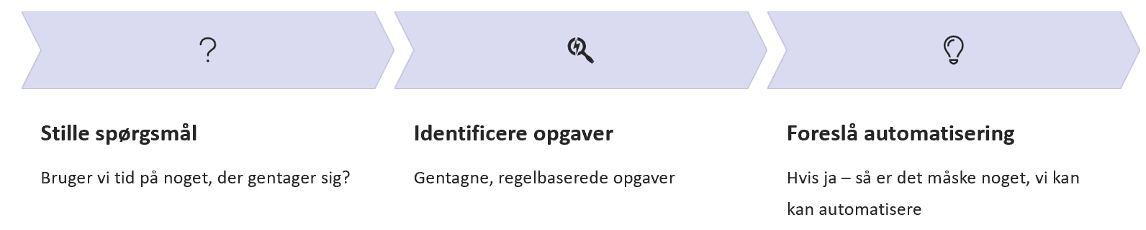
Det første eleverne skal lære
Notes:
Eleverne skal kunne stille spørgsmålet: Bruger vi tid på noget, der gentager sig? Hvis ja – så er det måske noget, vi kan automatisere.

Slide 29

Fra "as-is" til "to-be"
Observation
Hvordan foregår opgaven reelt?
Interview
Hvad glemmer vi at dokumentere?
Dokumentanalyse
Hvordan burde det foregå?
Notes:
Det næste jeres elever skal lære, er at forstå og kortlægge arbejdsgange. Vi vil ikke automatisere noget, vi ikke forstår.
Introducer "as-is" vs. "to-be": eleverne lærer både at se, hvordan ting foregår nu – og hvordan det kunne gøres smartere.

Slide 30
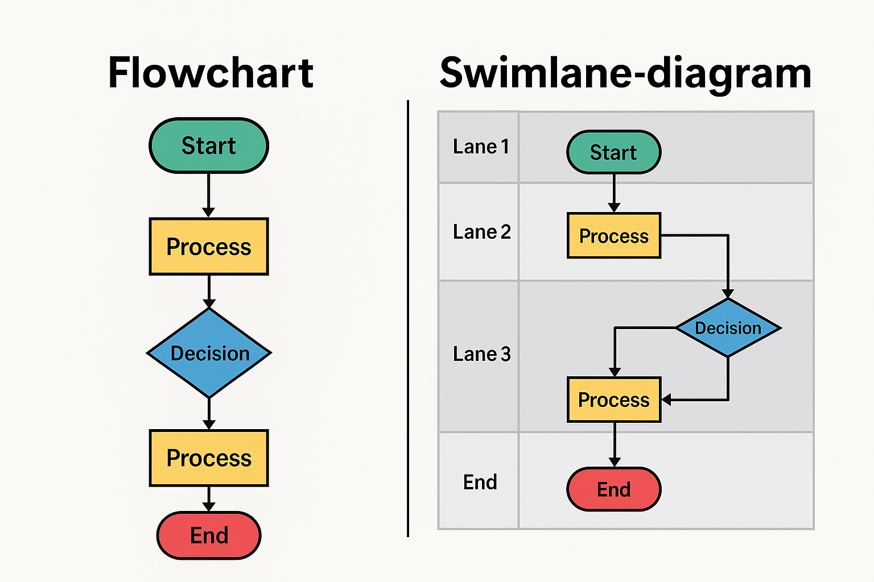
Visualisér processen
Notes:
Et af de vigtigste værktøjer eleverne kan få med sig, er evnen til at visualisere en arbejdsproces. Det er her, potentialet i automatisering for alvor bliver tydeligt.
Det udvikler både procesforståelse og kommunikationsevner.

Slide 31
Forskellen på Flowchart vs. Swimlane
Element | Flowchart | Swimlane-diagram
Formål | Illustrere en proces trin-for-trin | Fordele processen mellem aktører/afdelinger
Struktur | Lineær rækkefølge med beslutningspunkter | Proces sat ind i "svømmebaner" efter ansvar
Fokus | Hvad sker der hvornår? | Hvem gør hvad hvornår?
Fordel | Simpelt og hurtigt overblik | Viser ansvar og samarbejde tydeligt
Ulempe | Viser ikke, hvem der udfører opgaverne | Kan være mere kompleks at tegne og læse
Brugsscenarie | Simpel dataflow eller arbejdsgang | Komplekse processer med flere involverede parter

Slide 32
Visualisér processen
Notes:
Et af de vigtigste værktøjer eleverne kan få med sig, er evnen til at visualisere en arbejdsproces. Det er her, potentialet i automatisering for alvor bliver tydeligt.
Det udvikler både procesforståelse og kommunikationsevner.

Slide 33
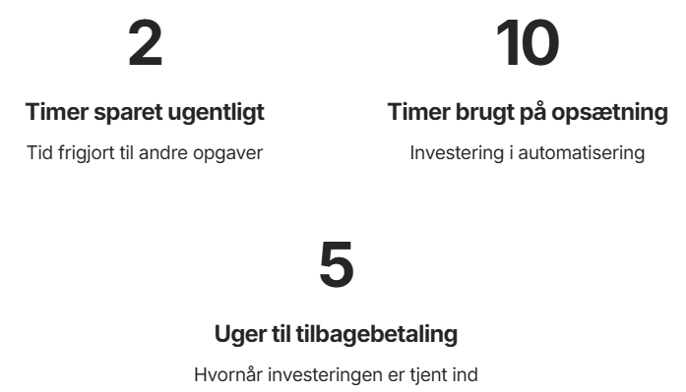

Return On Investment
Notes:
Eleverne skal kunne forstå og forklare, hvorfor det giver mening at automatisere den givende proces de er kommet frem til – med henblik på at kunne argumentere overfor en leder eller kollega. – det er ikke nok at det bare er smart og spare tid…… Det skal også være en god forretning.
ROI-formel: (Besparelse – Omkostning) / Omkostning × 100
Eksempel: "Hvis vi sparer 2 timer om ugen på en opgave, og den tog 10 timer at automatisere – så er investeringen tilbagebetalt på 5 uger."

Slide 34








Elevernes rolle
Forstå opgaven
Dokumentere
Identificere processer der kan automatiseres
Beskrive og visualisere processen
Bygge løsningen
Kommunikere
Bruge Power Automate til simple automatiseringer eller overgive til udvikler
Eleven bliver ofte
den der kender opgaven bedst
Notes:
Jeres elever skal ikke nødvendigvis være udviklere – men de skal kunne forstå og dokumentere opgaver, så andre kan bygge løsningen. Eller selv lave en simpel version med fx Power Automate.
Kontoreleven bliver ofte den der kender opgaven bedst – og derfor en vigtig brik i udviklingen.

Slide 35




Opsamling & Refleksion
Indsigt
Starter med forståelse, ikke teknik
Proces
Dokumentation og visualisering
Automatisering
Erstatte manuelle processer
Mennesker
Frigøre tid til meningsfulde opgaver
Notes:
RPA handler altså i bund og grund om at erstatte manuelle processer – og klæde mennesker bedre på til at løse mere meningsfulde opgaver.
Når vi forstår, hvordan en opgave udføres, kan vi designe en løsning, der gør det smartere – ikke bare hurtigere. Derfor starter en god RPA ikke med teknik, men med indsigt.
Hvis jeres elever lærer at spotte og forstå processer, visualisere dem, og samarbejde om løsninger – så bliver de ikke dem, der bliver automatiseret væk.
De bliver dem, der er med til at udvikle automatiseringen.

Slide 36

RPA x AI
RPA som ”hænder”
AI som ”hjerne”
Notes:
I takt med at AI er blevet mere tilgængelig, har den også ændret måden vi arbejder med RPA på. Vi går fra fastlagte flows til intelligente løsninger – og det betyder, at jeres elever skal lære at samarbejde med AI.
Som vi kort har snakket om, så er RPA løsningen til at automatisere manuelle processer, som vi mennesker normalt selv havde klaret med en mus og tastatur. Derfor ser jeg det som vores hænder. Men RPA alene har ingen intelligens, det arbejder altid ud fra regelbaserede processer, det samme hver eneste gang. Og det har bestemt sine fordele – men også sine ulemper.

Slide 37
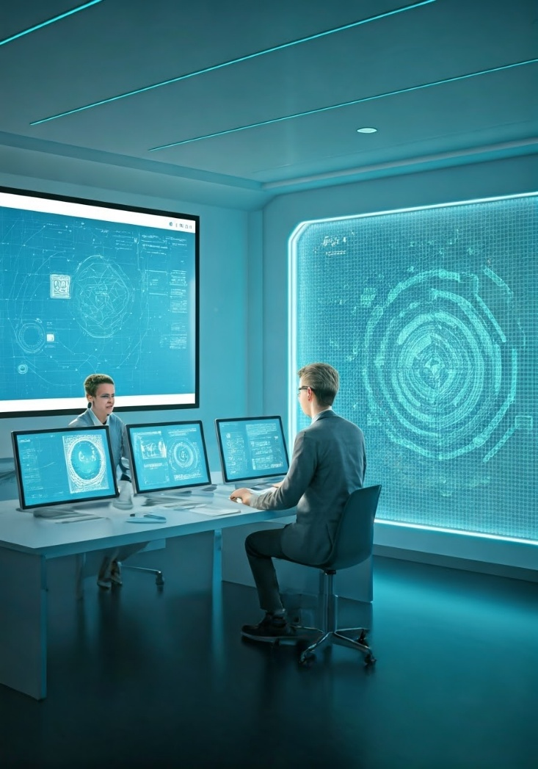



RPA er i forandring – og AI er årsagen
Tolkning og tilpasning
Nye muligheder
AI (særligt sprogmodeller som ChatGPT) gør det muligt at tolke og tilpasse – ikke kun følge regler.
Eleverne bliver medspillere i automatisering, ikke bare opgaveløsere.
Fremtidens arbejdsplads
Vi skal forberede eleven på en arbejdsplads, hvor AI er en kollega.

Slide 38



AI som rådgiver for automatisering
Sparringspartner
AI kan bruges til at vurdere: "Kan denne opgave automatiseres – og hvordan?"
Analyse af opgaver
Eleven beskriver en arbejdsopgave, og AI foreslår hvilke trin der kan automatiseres.
Notes:
Formulering:
AI kan analysere en beskrivelse af en opgave og foreslå, hvilke dele der kan automatiseres – og hvordan.
Pointer:
AI kan bruges som sparringspartner: “Kan denne opgave automatiseres – og hvordan?”
Eksempel: Eleven beskriver en arbejdsopgave, og AI foreslår hvilke trin der er regelbaserede og kan automatiseres.
Det kræver, at eleverne kan formulere og forklare opgaver klart

Slide 39
AI som udviklingspartner
Flow-design
Teknisk assistance
AI kan foreslå hvordan et RPA-flow kan sættes op step-by-step.
Hjælper med at identificere felter, regler og betingelser i Power Automate.
Notes:
Formulering:
AI kan faktisk også være med til at bygge RPA’en – eller i hvert fald klæde eleven på til det.
Pointer:
AI kan foreslå:
Hvordan et flow kan sættes op (step-by-step)
Hvilke felter der skal bruges
Hvordan man arbejder med regler og betingelser i Power Automate
Elever kan bruge AI til at forklare tekniske begreber, skrive udtryk og teste deres løsninger.
Det er en ny slags faglighed: teknisk nysgerrighed + sprogforståelse

Slide 40




Fejlfinding med AI-assistance
Problem opstår
Løsningsforslag
Når noget ikke virker i et
automatiseret flow.
AI giver hurtige forslag til fejlrettelse.
AI-analyse
Læring
Eleven beskriver problemet for AI.
Eleven udvikler selvstændig fejlfinding og kommunikation.
Notes:
Formulering:
Når noget ikke virker i et automatiseret flow – og det sker – kan AI faktisk hjælpe eleven med at finde fejlen og foreslå løsninger.
Pointer:
I stedet for at opgive, kan eleven spørge AI:
“Mit flow stopper her – hvad kan jeg gøre?”
AI kan analysere tekstbeskrivelser af problemet og give forslag, ofte hurtigere end traditionel søgning.
Elever lærer dermed selvstændig fejlfinding og løsningsorienteret kommunikation.

Slide 41
Når GenAI bliver en del af RPA-flowet
Fra regelbaseret til intelligent automatisering
Funktion | Eksempler på brug
Fortolkning | Læse og forstå ustruktureret tekst (e-mails, PDF’er, dokumenter)
Klassifikation | Sortere og kategorisere e-mails, forespørgsler og sager
Beslutningsstøtte | Vurdere hvad næste skridt i en proces bør være
Opsummering & forenkling | Udfylde felter i systemer baseret på dokumentgennemgang
Generering | Skriv mails, rapporter, svarbreve baseret på indhold i flowet
Notes:
Resultatet?
Færre regler – mere kontekstforståelse
Mindre behov for struktureret input
Større dele af processer kan automatiseres – inkl. kundevendt og sprogbaseret arbejde
Højere værdi pr. automatiseret opgave

Slide 42

Hvad skal eleverne så lære?
Klar kommunikation
At formulere og beskrive opgaver præcist og forståeligt.
Visualisering
At visualisere flows (fx swimlanes) for bedre procesforståelse.
AI-samarbejde
At bruge AI som sparringspartner i problemløsning.
Automatiseringsvurdering
At vurdere, hvor og hvornår det giver mening at automatisere.

Slide 43


Slide 44
Velkommen til Bo Fristed

Slide 45
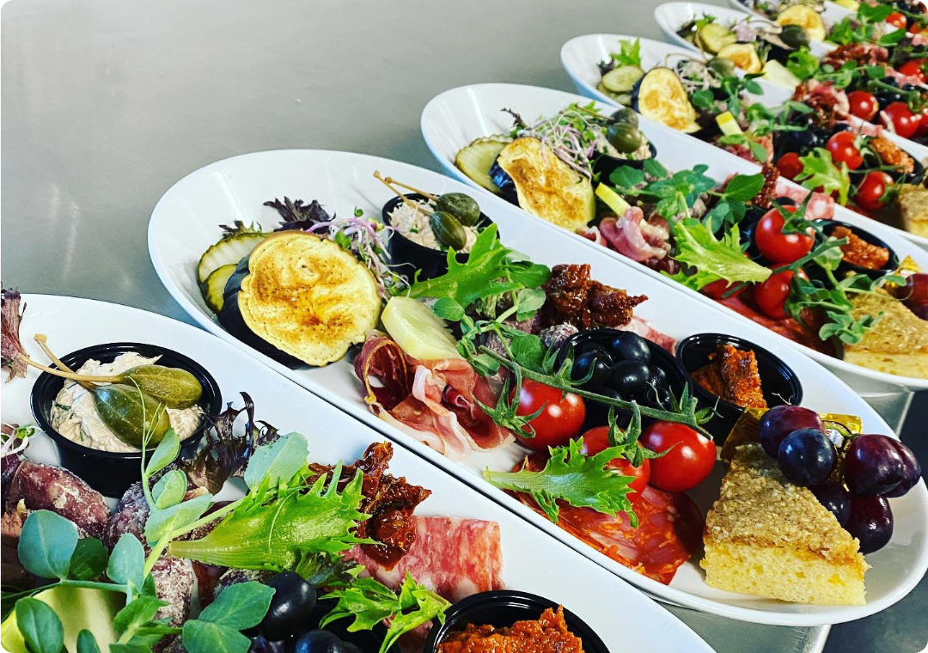
Frokost
Tilbage 12:15

Slide 46
Velkommen til Bo Størup
Notes:
5

Slide 47
Diskussion

Slide 48








Elevernes nye kompetencer
Kommunikation med AI
Systemforståelse
Forklare opgaver og sætte mål
Forstå RPA i større sammenhænge
AI-samarbejde
Procesforståelse
Arbejde med AI som kollega
Styrke ligger i overblik, ikke kodning
Notes:
Spørgsmål:
Good or bad? Holdninger siden formiddag?
Din undervisning?
Elevernes fremtid?
Udfordringer

Slide 49
Undervisningsmaterialer
AMU
  Fem dage
Hovedforløb kontor
  Optimering af arbejdsprocesser
  2 forløb
Webinar

Slide 50
AMU-kurserne
Introduktion til RPA i administrative funktioner – 1 dag
  Kendskab og muligheder
  https://videnscenterportalen.dk/merkura/forloeb/materiale-til-amu-introduktion-til-rpa-i-administrative-funktioner-del-1/
Afdækning af administrative processer til RPA -2 dage
  Kortlægning og beregninger
  https://videnscenterportalen.dk/merkura/forloeb/materiale-til-amu-afdaekning-af-administrative-processer-rpa/
Udvikling af administrative processer med RPA – 2 dage
  Designe og teste
  https://videnscenterportalen.dk/merkura/forloeb/materiale-til-amu-udvikling-af-administrative-opgaver-med-rpa-del-3/
Notes:
• Efter kurset har du kendskab til RPA.
• Du kender begrænsninger og muligheder med RPA.
• Du kan handle ansvarligt og etisk korrekt ifht. automatisering af administrative opgaver og processer.
Mål
• Deltageren får kendskab til de muligheder og begrænsninger der ligger i RPA (Robotic Process Automation), Machine learning og AI i forhold til det administrative arbejde.
• Deltageren får kendskab til hvordan man kan arbejde ansvarligt og etisk korrekt med at automatisere administrative opgaver og processer med henblik på at vurdere konkrete anvendelsesmuligheder i virksomheden.

Slide 51
Materialet består af
Worddokument ‘Lærebog’
Slides
Opgaver med vejledende løsning
Notes:
Lærebogen er detaljeret. Tanken er, at har du ikke undervist før, så kan du læse det her, og så undervise
Slides spiller op imod strukturen i dokumentet
Ogaverne slutter op omkring mål

Slide 52
Indholdet
Afspejler mål og afsluttende prøve
Udgangspunkt i så virkelighedsnære øvelser og reflektioner som muligt
Slutprodukt i Microsoft Power Automate
Notes:
Power automate valgt som udgangspunkt pga officepakken og ikke nogle tredjepartsprogrammer
Til gengæld rigtig svært at bruge.
Nedskaleret i forhold til første ambitionsniveau
Bruger skabeloner

Slide 53
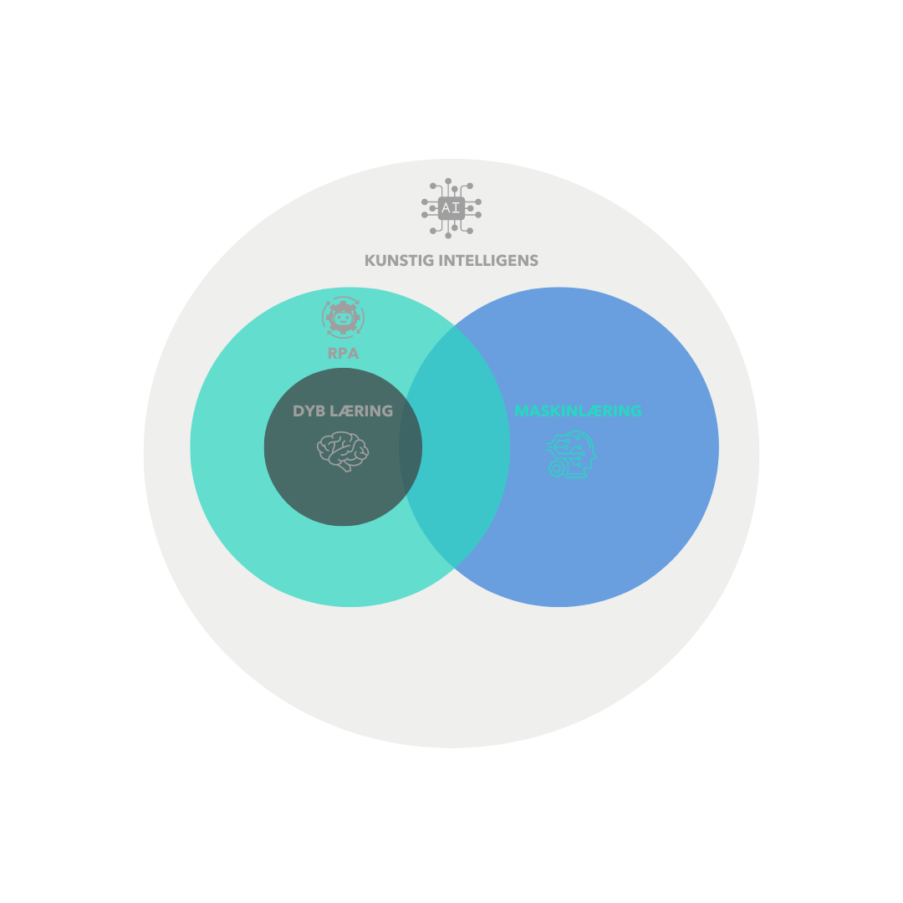
Lærebogen
Primært tekst
Illustrationer

Slide 54
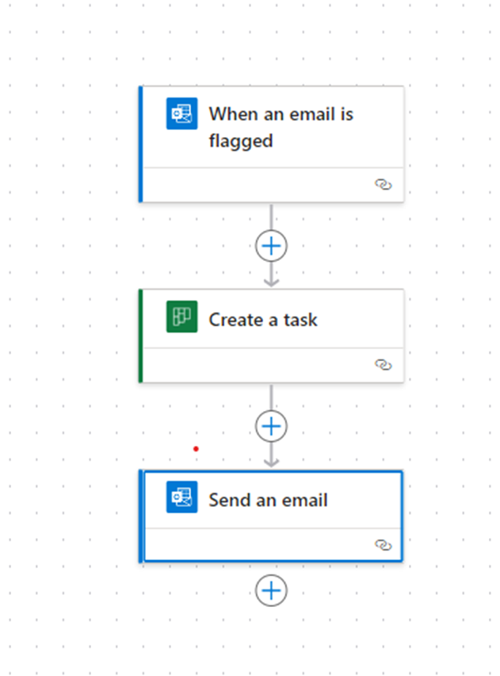
Lærebogen
Primært tekst
Illustrationer
Screenshots

Slide 55
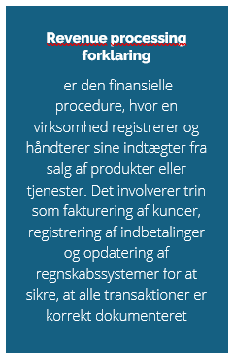
Lærebogen
Primært tekst
Illustrationer
Screenshots
Infobokse

Slide 56
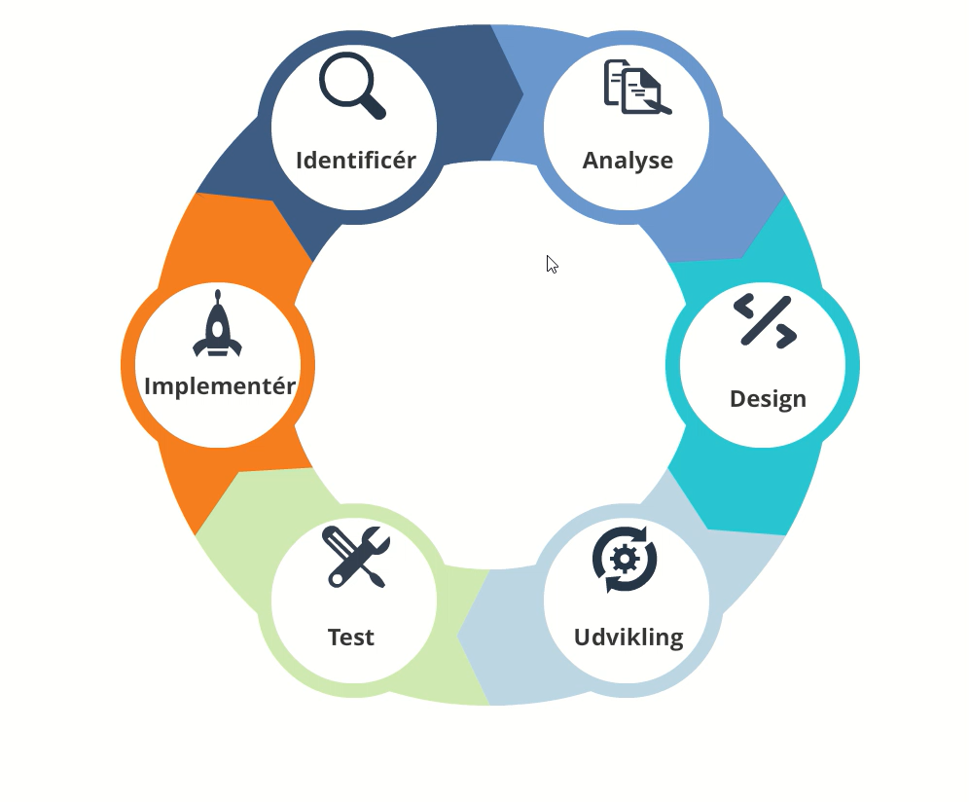
Lærebogen
Primært tekst
Illustrationer
Screenshots
Infobokse
Interaktive modeller
og diagrammer

Slide 57
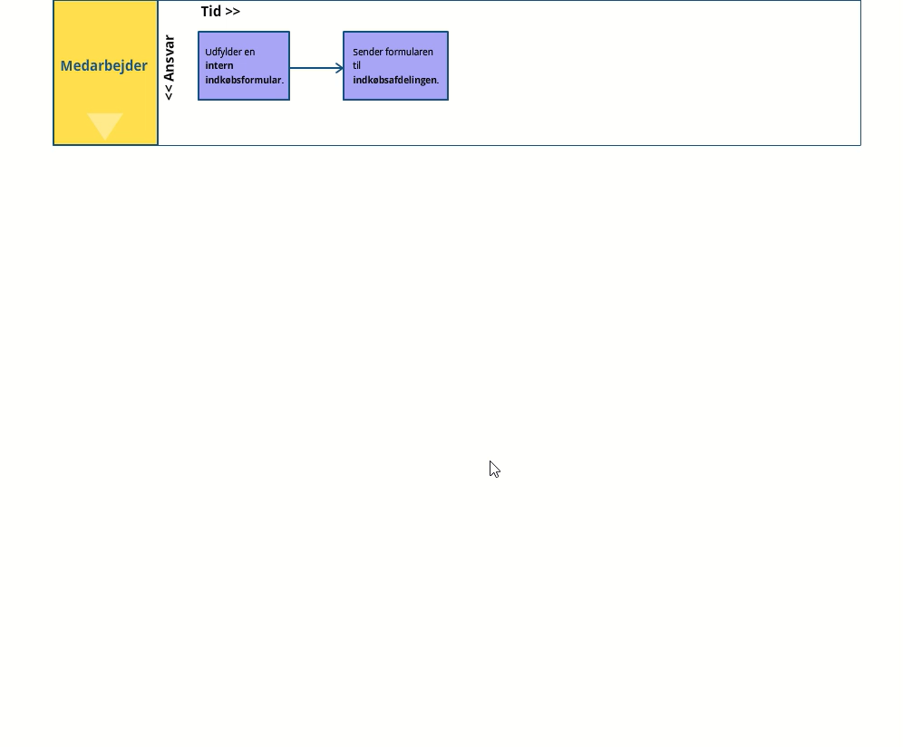
Lærebogen
Primært tekst
Illustrationer
Screenshots
Infobokse
Interaktive modeller
og diagrammer

Slide 58
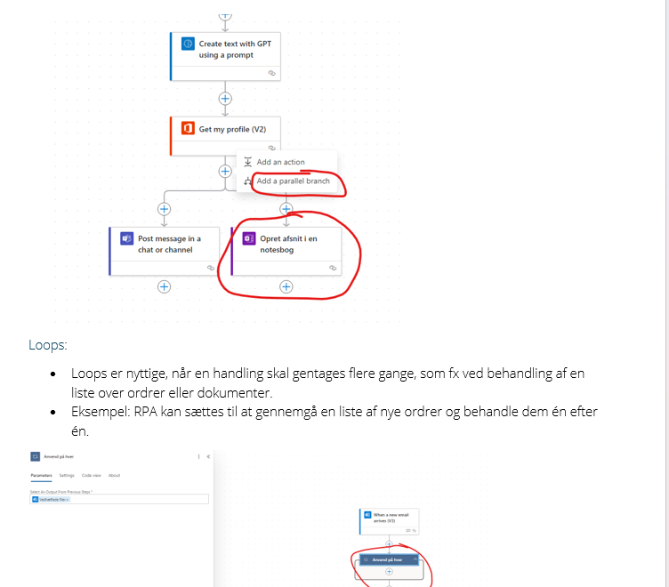
Lærebogen
Primært tekst
Illustrationer
Screenshots
Infobokse
Interaktive modeller
og diagrammer
How to’s

Slide 59
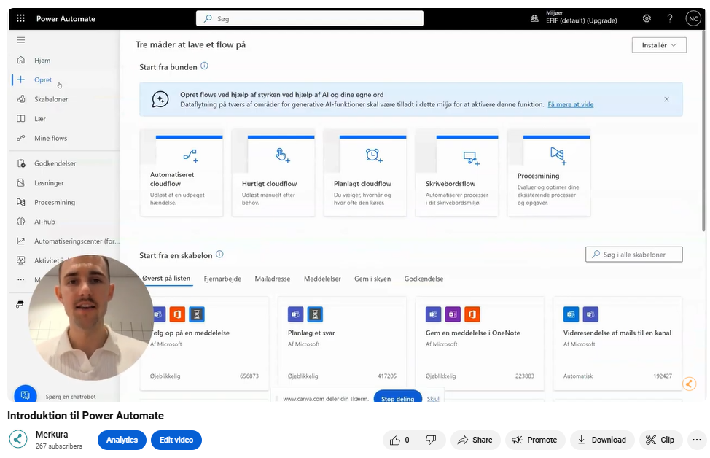
Lærebogen
Primært tekst
Illustrationer
Screenshots
Infobokse
Interaktive modeller
og diagrammer
How to’s
Explainer videoer

Slide 60
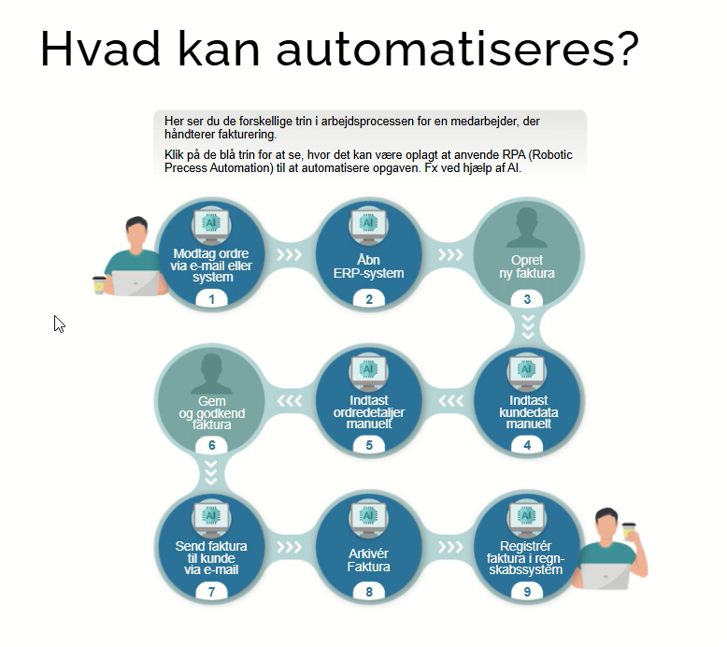
Optimering og LEAN med RPA
Optimering af arbejdsprocessor
Forkortet af AMU
Interaktiv grafik
Opgaver med identificering og Copilot
https://videnscenterportalen.dk/merkura/forloeb/optimering-og-lean-med-rpa/

Slide 61
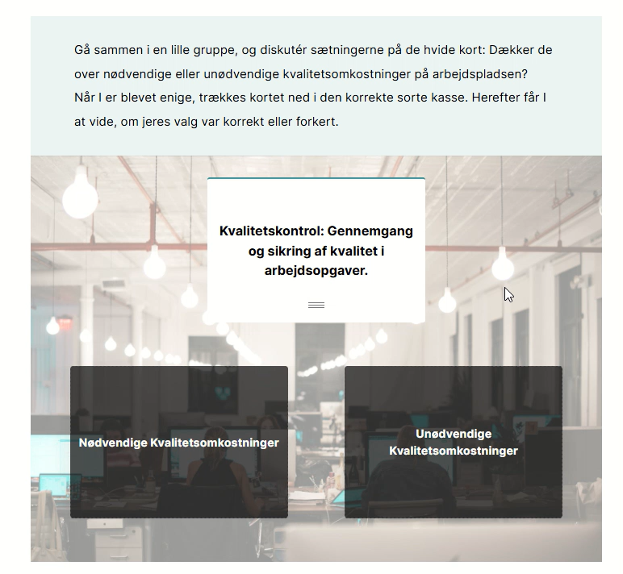
Kvalitetsomkostninger og RPA
Optimering af arbejdsprocesser
Forkortet fra AMU
Interaktiv quiz
Kan det automatiseres
https://videnscenterportalen.dk/merkura/forloeb/kvalitetsomkostninger-og-rpa/

Slide 62
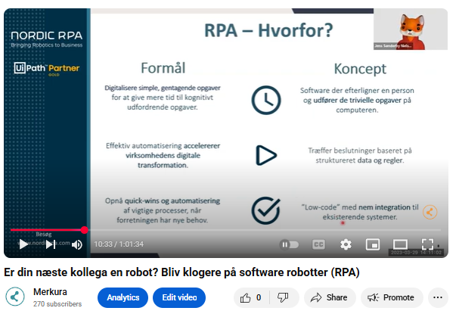
Webinar
https://youtu.be/A1UL8ikP3Lw
Hvad, hvorfor, hvordan
1 time
Medarbejder fra Nordic RPA (udbyder)
2023

Slide 63
Skriv dig op til Merkuras nyhedsbrev
…og hold dig opdateret!

Slide 64
Farvel og tak
Morten Christoffersen
Faglig konsulent
4171 5705
morc@merkura.dk
https://www.linkedin.com/in/mortenchristoffersens/
Lasse Nørmark
AI konsulent
lnoe@merkura.dk
https://www.linkedin.com/in/lasse-normark/

